Slide 1
Заседание координационного совета по развитию малого и среднего предпринимательства при администрации города Нефтеюганска
07 октября 2019 года

Slide 2
Повестка дня:
1. Об организации стрит-ритейла в городе Нефтеюганске
Докладчик:
Григорьева Светлана Александровна, директор департамента экономического развития администрации города Нефтеюганска.

Slide 3
Повестка дня:
2.О согласовании перечня муниципального имущества, предназначенного для передачи во владение и (или) в пользование субъектам малого и среднего предпринимательства и организациям, образующим инфраструктуру поддержки малого и среднего предпринимательства
Докладчик:
Мага Андрей Васильевич, директор департамента муниципального имущества администрации города Нефтеюганска.

Slide 4
Повестка дня:
3. О вступлении Ханты-Мансийского автономного округа – Югры в состав участников эксперимента по установлению специального налогового режима «Налог на профессиональный доход».
Докладчик:
Григорьева Светлана Александровна, директор департамента экономического развития администрации города Нефтеюганска.

Slide 5
Налог на профессиональный доход
Эксперимент по установлению специального налогового режима в ХМАО-Югре

Slide 6
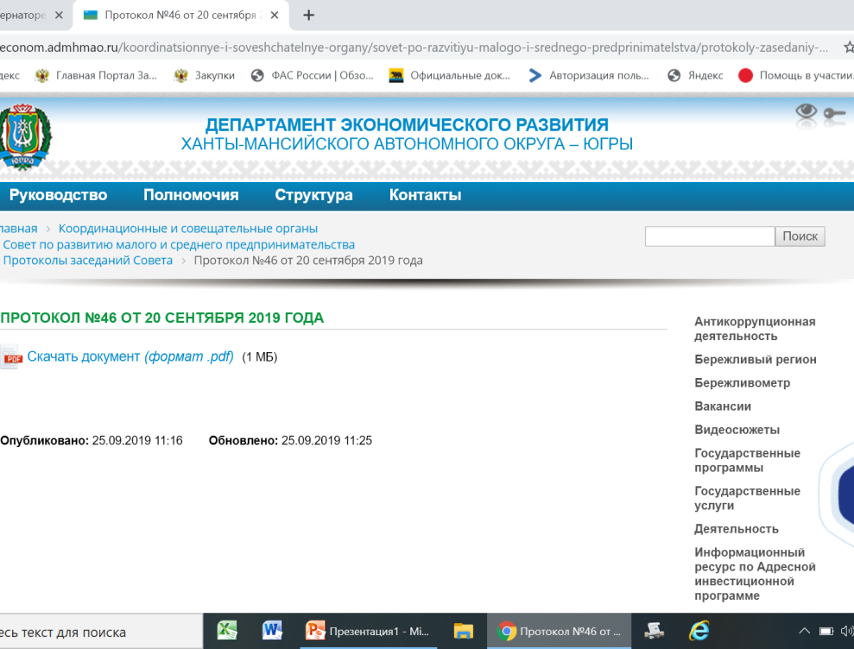
О вступлении ХМАО-Югры в состав участников эксперимента по установлению специального налогового режима
Протокол заседания Совета по развитию малого и среднего предпринимательства в Ханты-Мансийском автономном округе-Югре от 20.09.2019 №46

Slide 7
Реализация комплекса мероприятий по созданию благоприятных условий деятельности для «самозанятых» граждан предусмотрена Федеральным проектом «Улучшение условий ведения предпринимательской деятельности» национального проекта «Малое и среднее предпринимательство» и поддержка индивидуальной предпринимательской инициативы»
Создание условий по льготному налогообложению граждан, занятых в сфере «нелегального» предпринимательства, и гарантий по формированию будущей пенсии таким гражданам , будет способствовать дальнейшей легализации «самозанятых» и приведет, в том числе, к увеличению количества МСП. Используя льготный режим налогообложения, предприниматель имеет возможность оценить свои собственные возможности, риски при ведении предпринимательской деятельности, а также рост выручки и принять решение о переходе на следующий этап своей деятельности

Slide 8
Льготные условия налогообложения
4% - при реализации физическим лицам
6% - при реализации ИП и юридическим лицам
Позволит в полном объеме раскрыть свой предпринимательский потенциал
Увеличить количество МСП, работающих в правовом поле

Slide 9
ОПЫТ РЕГИОНОВ
МОСКВА и Московская область
Татарстан
96 тысяч жителей,
Каждый перечили 2.2 тыс.руб.
Общий размер налогов составил: 211200000 рублей
33 тысячи жителей
Общий размер налогов составил: 51 000 000 рублей
Калужская область
1 834 жителя, из них 31 ИП
Общий размер налогов составил: 700 тысяч рублей

Slide 10
ОПЫТ РЕГИОНОВ
Итоги 1 полугодия 2019 года:
1. Рост количества физических лиц, зарегистрировавшихся в качестве «самозанятых» граждан – около 200 тыс.человек
2. Рост уплаченного налога на профессиональный доход в бюджет всех регионов-участников
3. Незначительные потери по налогу на доходы физических лиц и налогам индивидуальных предпринимателей при переходе на специальный налоговый режим (в среднем потери составили 18,85%)
4.Прирост поступлений в бюджет при применении специального налогового режима (в среднем 81,15%)

Slide 11
РИСКИ внедрения эксперимента
Сокращение количества ИП, в связи с переходом на НПД
Риски «дробления» бизнеса
Недостаточно проработанный механизм органов власти, провайдеров и операторов сотовой связи при приеме-передаче данных о деятельности «самозанятого» с использованием мобильного приложения «мой налог»

Slide 12

К самозанятым гражданам относятся люди, имеющие регулярный доход, но не работающие официально и не имеющие наемных работников. И, как правило, не зарегистрированные в ФНС в качестве ИП и, соответственно, не платящие налогов.

Slide 13

Под категорию «самозанятый» подпадает тот, кто:
сдает в аренду собственное жилье;
торгует изделиями ручной работы на рынке или в Сети;
выпекает на заказ кондитерские изделия или готовит бизнес-ланчи для офисных работников;
занимается репетиторством;
осуществляет ремонт;
перевозит грузы и занимается частным извозом пассажиров;
нянчит детей за определенную плату;
тот, кто занимается фрилансом, также считается самозанятым гражданином.
Минфин предложил ограничить перечень профессий для самозанятых!
рабочих на заводе оформляют как самозанятых (А.Силуанов)

Slide 14
Кто не может перейти на уплату НПД
Перепродает имущественные права, товары (кроме личных вещей)
Продает подакцизные товары и товары, подлежащие обязательной маркировке
Занимается добычей и (или) продажей полезных ископаемых
Имеет работников, с которым заключены трудовые договоры
Ведет посредническую деятельность
Оказывает услуг по доставке товаров с приемом платежей в пользу других лиц (исключение - доставка с применением ККТ, которую зарегистрировал продавец товаров)
Не разрешено совмещать налог на профессиональный доход с другими спецрежимами или с общей системой налогообложения

Slide 15
ЦЕНА ВОПРОСА
Доход не превышает 200 000 руб в месяц или 2,4 млн в год. Те, чей доход выше, к данной категории не относятся.
Предусмотрен и налоговый вычет, максимальная сумма которого 10 000 рублей в месяц. 1 или 2% от суммы дохода, в зависимости от налоговой ставки, человеку вернут.

Slide 16
КАК СТАТЬ САМОЗАНЯТЫМ
открыть банковский счет (можно использовать для этих целей тот счет, что уже имеется);
зарегистрировать заявление в ФНС по месту жительства.
Его можно подать:
- приложение «Мой налог», которое скачивается из App Store или Play Market.
(приложение будет отправлять копии в налоговую, а также подсчитывать доход, высчитывать сумму налога и формировать электронные чеки)
заявление через личный кабинет налогоплательщика (ч.2 ст.5 Закона от 27.11.2018 №422-ФЗ)
подать в налоговую с помощью кредитной организации с применением ЭЦП кредитной организации (с.5.ст.5 Закона №422-ФЗ)

Slide 17

МИФЫ о САМОЗАНЯТЫХ
Сейчас обещают 4-6%, а потом будет в два раза больше
В законе указано, что для тех, кто уже перешел на новый налоговый режим, ставка не изменится в течение 10 лет.
Сейчас зарегистрируюсь, а потом не смогу это отменить
На новый налоговый режим не только очень легко перейти, но и легко его отменить. Это так же просто, как перевести деньги или открыть вклад в мобильном приложении.
Теперь у всех будут брать налоги с каждого поступления на карту
Налог будет рассчитываться только в случае, если вы зарегистрировали свое дело и подтвердили поступление на выбранную карту как доход.
Усилят проверки Роспотребнадзора
Федеральный закон «О защите прав потребителей» не распространяется на такие правоотношения
самозанятый гражданин может создать «уголок потребителя» в виде информации о предлагаемых товарах или услугах (страница в интернете со сканами документов или подробным описанием товара (услуги).

Slide 18

ТОП 14 вопросов о «самозанятых»

Slide 19
Можно ли быть самозанятым и в то же время быть официально трудоустроенным?
Да, можно совмещать основную работу с дополнительной профессиональной деятельностью. Например, работать в крупной компании и сдавать в аренду жилье. Важно учесть, что при этом вам нужно будет платить НДФЛ 13% с дохода от работы по трудовому договору и дополнительно оплачивать налог на профессиональный доход или на доход от сдачи жилой недвижимости в аренду.
2. Нужна ли онлайн-касса?
При получении оплаты необходимо сформировать электронный чек в мобильном приложении. Этот чек можно передать клиенту в распечатанном или электронном виде. Касса при этом не нужна.
3. Будут ли брать налог с получателя перевода с карты на карту, если получатель самозанятый?
В рамках законодательства РФ у банка нет функции удержания налогов с клиентов, совершающих переводы. За полученные доходы отчитывается получатель доходов. Получатель обязан самостоятельно передавать информацию о доходах в ФНС в случаях, если налог не был уплачен работодателем.
4. Планируется ли повышение процентной ставки?
В федеральном законе 422-ФЗ от 27.11.2018 указано, что для тех, кто станет плательщиком специального налога, ставка будет зафиксирована не менее, чем на 10 лет.

Slide 20
5. Как происходит расчет и оплата налога?
По итогам календарного месяца налоговая будет сама подсчитывать размер налога с дохода. До 12-го числа следующего месяца вы получите уведомление с суммой для оплаты, которую необходимо будет уплатить до 25-го числа. Если сумма налога составляет менее 100 рублей, то она добавляется к сумме налога в следующем месяце.
6. Существует ли лимит на доход от профессиональной деятельности? Что делать, если он будет превышен?
Если доход превысит 2,4 млн рублей в год необходимо перейти на другой налоговый режим или на общую систему налогообложения в течение 20 календарных дней. Все доходы, к которым до превышения лимита применялся налог на профессиональный доход, пересчитывать не нужно.
Письмо ФНС России от 26.12.2018 №СД-4-3/25577@
7. Какие есть ограничения для перехода на специальный налоговый режим?
Перейти на специальный налоговый режим не могут граждане, которые имеют наёмных сотрудников, и чей годовой доход от своего дела превышает 2,4 млн рублей. Также деятельность должна быть зарегистрирована в Москве, Московской и Калужской областях, республике Татарстан и с 2020 года ХМАО-Югра.

Slide 21
8. Куда пойдут налоги?
Уплаченные налоги попадут в бюджет того региона, в котором находится аша трудовая деятельность. Часть налогов пойдет в фонд медицинского страхования. Это даст возможность налогоплательщикам получить бесплатное медицинское обслуживание.
9. Будут ли идти отчисления с дохода от профессиональной деятельности в пенсионный фонд?
Данный налоговый режим не предполагает отчислений в пенсионный фонд. Пенсия в таком случае может быть только социальной.
10. Нужно ли плательщикам налога на профессиональный доход подавать декларацию и другую отчетность в налоговый орган?
Новый налоговый режим освобождает от необходимости подавать декларацию в налоговую и платить обязательные взносы в Пенсионный фонд. Нужно только зарегистрироваться в приложении «Мой налог».
11. Должен ли я платить страховые взносы?
Одно из преимуществ налогового режима — отмена обязательных страховых взносов на медицинское и пенсионное страхование.
12. Можно ли с ИП перейти на новый режим?
Для того чтобы ИП смог перейти на специальный налоговым режим, ему необходимо подать заявление в налоговый орган на изменение налогового режима, а также встать на учет в качестве налогоплательщика. После этого в течение одного месяца со дня постановки на учет необходимо направить в налоговую по месту жительства уведомление о прекращении применения других налоговых режимов.

Slide 22
13. Может ли ИП, признанный банкротом, в отношении которого введена процедура реализации имущества применить НПД.
Письмо МИНФИН России от 28.06.2019 №03-11-11/47696
Часть 2 статьи 4 указанного Федерального закона содержит перечень лиц, которые не вправе применять специальный налоговый режим "Налог на профессиональный доход" (далее - НПД), а часть 2 статьи 6 указанного Федерального закона ограничивает возможность применения НПД в отношении отдельных видов доходов физических лиц.
Федеральный закон не содержит запрета на применение индивидуальным предпринимателем, признанным судом несостоятельным (банкротом), и в отношении которого введена процедура реализации имущества, специального налогового режима "Налог на профессиональный доход".
Федеральный закон от 27.11.2018 N 422-ФЗ
"О проведении эксперимента по установлению специального налогового режима "Налог на профессиональный доход" в городе федерального значения Москве, в Московской и Калужской областях, а также в Республике Татарстан (Татарстан)"

Slide 23
14. Так ли важен регион?
Закон указывает, что в рамках эксперимента оформиться самозанятым лицом может любой гражданин России – другое дело, что свои продукты или услуги он может продавать только в территориальных пределах обозначенных 4-х регионов.
Например, фрилансер из Владимира или Владивостока может работать по договорам с юрлицами и физлицами, зарегистрированными на территории «эксперимента». Поэтому территориальное ограничение существенно только для тех, кто занимается реализацией произведенных товаров или осуществляет деятельность, привязанную к месту – уборку помещений, сдачу жилья и т.д. Производство интеллектуальных продуктов (услуги программистов, дизайнеров, копирайтеров и т.д.) позволяют гражданам пользоваться статусом «самозанятых» в любом российском регионе.
Федеральный закон от 27.11.2018 N 422-ФЗ
"О проведении эксперимента по установлению специального налогового режима "Налог на профессиональный доход" в городе федерального значения Москве, в Московской и Калужской областях, а также в Республике Татарстан (Татарстан)"

Slide 24
Повестка дня:
4. О развитии и поддержке социального предпринимательства в городе Нефтеюганске
Докладчик:
Ильина Юлия Витальевна, специалист-эксперт отдела развития предпринимательства и потребительского рынка департамента экономического развития администрации города Нефтеюганск

Slide 25
Повестка дня:
5. О развитии и поддержке молодежного предпринимательства в городе Нефтеюганске
Докладчик:
Ильина Юлия Витальевна, специалист-эксперт отдела развития предпринимательства и потребительского рынка департамента экономического развития администрации города Нефтеюганск

Slide 26
Повестка дня:
6.О мерах поддержки, предоставляемых субъектам малого и среднего предпринимательства Фондом развития Югры
Докладчик:
Ильина Юлия Витальевна, специалист-эксперт отдела развития предпринимательства и потребительского рынка департамента экономического развития администрации города Нефтеюганска.

Slide 27
Основные направления деятельности фонда
Специализированная организация по привлечению инвестиций
и работе с инвесторами
Инвестиционное
продвижение
Региональный фонд развития промышленности
взаимодействие с федеральными институтами развития
целевой поиск инвесторов и привлечение инвестиций
организационное сопровождение инвесторов, развитие интерактивного пространства
позиционирование инвестиционного и промышленного потенциала Югры
организация участия автономного округа в деловых мероприятиях на инвестиционную тематику
разработка инвестиционных предложений
развитие индустриальных парков
предоставление займов на льготных условиях
локализация производств
Центр компетенций
в сфере туризма
Центр компетенций в сфере государственно-частного партнерства
Центр компетенций в сфере развития сельскохозяйственной кооперации
продвижение и популяризация туристических возможностей Югры в России и мире
содействие в создании туристской инфраструктуры,
сети туристско- информационных центров
развитие внутреннего туризма
содействие в формировании нормативной правовой базы в сфере государственно-частного партнерства
разработка, структурирование, организация финансирования, сопровождение инфраструктурных проектов с применением механизмов государственно-частного партнерства
развитие с/х кооперативов и малых форм хозяйствования
проведение образовательных мероприятий и консультирование в получении мер поддержки
продвижение продукции с/х кооперативов автономного округа

Slide 28
Меры поддержки фонда развития Югры
Меры поддержки, оказываемые фондом развития Югры:
1. Займы субъектам промышленности
2. Займы управляющим компаниям индустриальных (промышленных) парков, промышленных технопарков и технопарков в сфере высоких технологий
3. Софинансирование проектов совместно с Фондом развития промышленности
4. Сопровождение инвестиционных проектов по принципу «одного окна»:
Оказание содействия инвестору в:
структурировании инвестиционных проектов;
подготовке бизнес-плана и/или финансовой модели проекта;
подборе земельного участка, необходимого для реализации проекта;
консультировании по вопросам предоставления федеральных и региональных мер поддержки;
взаимодействии с органами государственной власти и органами местного самоуправления по вопросам, касающимся реализации инвестиционного проекта.

Slide 29
Займы субъектам промышленности
1. Льготный заём
фонда развития Югры
Сумма займа: от 10 до 500 млн. рублей
Бюджет проекта: от 20 млн. рублей
Срок займа: до 5 лет
Процентная ставка: 5 % годовых
Условия
Предоставления
Софинансирование со стороны заявителя, частных инвесторов, банков: ≥ 50% от бюджета проекта, в том числе за счет собственных средств/средств акционеров ≥ 15%
Направления финансирования
ОКВЭД, Раздел С «Обрабатывающие производства» (10,11, 13-17,19, 20-33), 38.32
Целевое
назначение займа
Приобретение технологического оборудования и комплектующих
2. Софинансирование проектов Фондом развития Югры и Фондом развития промышленности
программа «проекты развития» | Условия предоставления | программа «комплектующие изделия»
от 20 до 100 млн. рублей | Сумма займа | от 20 до 100 млн. рублей
до 5 лет | Срок займа (лет) | до 5 лет
5% | Процентная ставка | 1 % (первые 3 года), 5 % (последующие 2 года)
от 40 млн. рублей | Бюджет проекта | от 28,6 млн. рублей
≥ 50% от бюджета проекта, в том числе за счет собственных средств ≥ 15% | Софинансирование со стороны заявителя, частных инвесторов, банков | ≥ 30% от бюджета проекта, в том числе за счет собственных ≥ 15%
не менее 50% суммы займа в год, начиная со 2 года серийного производства | Целевой объем продаж | не менее 30% суммы займа в год, начиная со 2 года серийного производства
70% - Федеральный ФРП; 30% - Региональный ФРП | Пропорция софинансирования | 70% - Федеральный ФРП; 30% - Региональный ФРП

Slide 30
Займы субъектам промышленности
Отраслевые направления проектов
ОКВЭД (Раздел «С») | Финансирование Фондом развития Югры (самостоятельно) | Софинансирование совместно с Федеральным ФРП
10 | Производство пищевых продуктов | Производство пищевых продуктов (в части промышленных биотехнологий)
11 | Производство напитков | -
13 | Производство текстильных изделий
14 | Производство одежды
15 | Производство кожи и изделий из кожи
16 | Обработка древесины и производство изделий из дерева и пробки, кроме мебели, производство из соломки и материалов для плетения
17 | Производство бумаги и бумажных изделий
19 | Производство кокса и нефтепродуктов | -
20 | Производство химических веществ и химических продуктов
21 | Производство лекарственных средств и материалов, применяемых в медицинских целях
22 | Производство резиновых и пластмассовых изделий
23 | Производство прочей неметаллической минеральной продукции
24 | Производство металлургическое (за исключением 24.46 производства ядерного топлива)
25 | Производство готовых металлических изделий, кроме машин и оборудования
26 | Производство компьютеров, электронных и оптических изделий
27 | Производство электронного оборудования
28 | Производство машин и оборудования, не включенных в другие группировки
29 | Производство автотранспортных средств, прицепов и полуприцепов
30 | Производство прочих транспортных средств и оборудования
31 | Производство мебели
32 | Производство прочих готовых изделий
33 | Ремонт и монтаж машин и оборудования
38.32 (Раздел «Е») | Утилизация отсортированных материалов | -

Slide 31

займы на развитие промышленной инфраструктуры
Заём фонда развития Югры
управляющие компании индустриальных (промышленных) парков,
промышленных технопарков и технопарков в сфере высоких технологий
Ханты-Мансийского автономного округа – Югры
Категория
получателей
Сумма
займа
от 20 до 500 млн. рублей
Размер
займа
не более 70% от общего объема капитальных затрат
Процентная ставка
5% годовых
Объем
капитальных
затрат по проекту
не менее 300 млн. рублей
Срок
займа
до 10 лет

Slide 32





Порядок выдачи займов
Отправлен на доработку
Лично, почтой
Формы на официальном
сайте Фонда развития Югры
www.fondugra.ru
Назначение менеджера проекта
Субъект промышленности
заявка
Экспресс-оценка
Подготовка комплекта документов
5 рабочих дней
Отправлен на доработку
Отклонён
Отправлен на доработку
*
Экспертный совет
Комплексная
Экспертиза
Входная экспертиза
2 месяца
5 рабочих дней
Проект одобрен
Проводимые Экспертизы:
1. финансово-экономическая;
2. Правовая;
3. Научно-техническая;
4. Производственно-технологическая.
*
Подписан договор займа
Срок действия решения
Экспертного совета 2 месяца
Общий срок рассмотрения заявки составляет 3-4 месяца

Slide 33




Сопровождение проектов по принципу «одного окна»
Лично, почтой
Электронная форма на Инвестпортале Югры
www.investugra.ru
заявка
Прием и регистрация заявки (не более 3 рабочих дней)
Копия заявки
инвестор
Участник регламента*
1
2
3
4
5
Уведомление об определении куратора проекта (не более 10 рабочих дней)
Заключение о результатах рассмотрения заявки (не более 12 рабочих дней)
Депэкономики
Югры
7.1
7
6
- Исполнительные органы власти;
- Фонд развития Югры;
- Технопарк высоких технологий;
- Организации инфраструктуры поддержки субъектов МСП.
Участник регламента
Куратор инвестиционного проекта
Заключение и уведомление об определении участника Регламента куратором проекта (не более 10 рабочих дней)
*
8
7.2
9
Сопровождение проекта
Информационно-консультационное и организационное сопровождение проекта

Slide 34

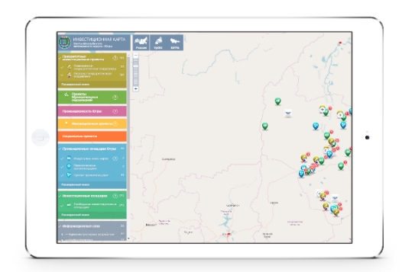
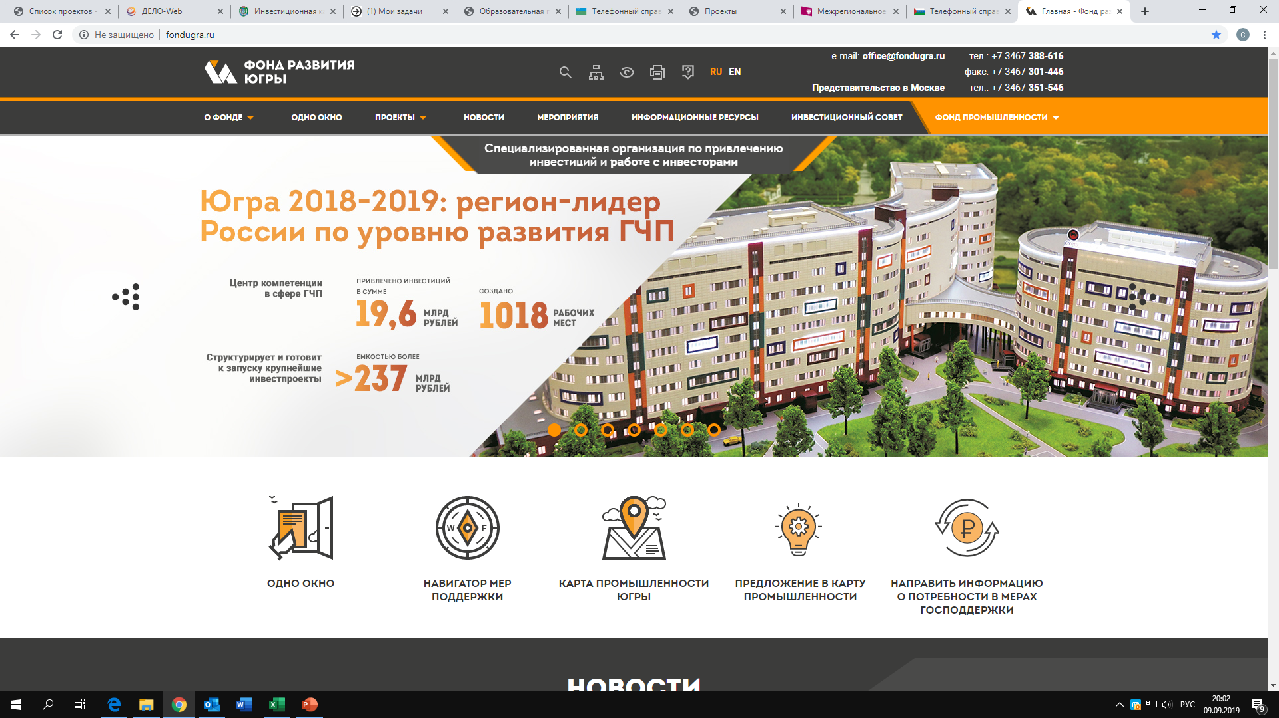

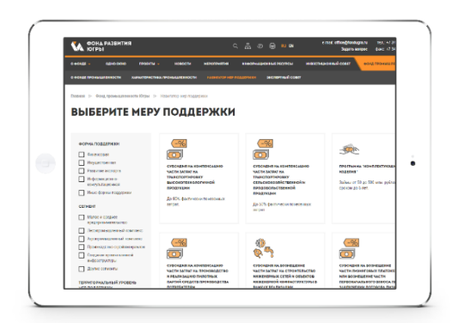

Информационные ресурсы
САЙТ ФОНДА РАЗВИТИЯ ЮГРЫ
FONDUGRA.RU
ИНВЕСТПОРТАЛ ЮГРЫ
INVESTUGRA.RU
ИНВЕСТИЦИОННАЯ КАРТА ЮГРЫ
КАРТА ПРОМЫШЛЕННОСТИ ЮГРЫ
FONDUGRA.RU
НАВИГАТОР МЕР ПОДДЕРЖКИ ИНВЕСТОРА
FONDUGRA.RU
MAP.INVESTUGRA.RU

Slide 35

Повестка дня:
7.О мерах поддержки, предоставляемых субъектам малого и среднего предпринимательства Фондом поддержки предпринимательства Югры
Докладчик:
Нетребина Ирина Михайловна, руководитель офиса обслуживания «Нефтеюганский» Фонда поддержки предпринимательства Югры.

Slide 36

Меры поддержки:
▪ Финансовая поддержка
▪ Образовательная поддержка
▪ Информационно-консультационная поддержка
▪ Социальное предпринимательство
▪ Поддержка экспорта
Куда обратиться:
Фонд поддержки предпринимательства Югры
Офис обслуживания «Нефтеюганский»
г.Нефтеюганск, 2 мкр., 32 дом, 215 офис (2 этаж)
Телефон: 22-28-22, 89088806120
бизнесюгры.рф

Slide 37
Финансовая поддержка
▪ Предоставление поручительств
• до 70% от суммы желаемого кредита;
• максимальная сумма предоставляемого поручительства – 100 млн. рублей;
Вознаграждение за предоставленное поручительство :
• по кредитным договорам в сумме не более 3 000 000 рублей – 0,5% годовых от суммы предоставленного поручительства;
• по кредитным договорам в сумме более 3 000 000 рублей – 0,75% годовых от суммы предоставленного поручительства (для субъектов МСП, относящихся к особой категории и социальному предпринимательству – 0,5% годовых от суммы предоставленного поручительства)
Преимущество поручительства Фонда
• Возможность получения кредита даже при отсутствии у предпринимателя залогового имущества. Или в том случае если бизнесмен не хочет передавать свое личное имущество в залог банку;
• Простая схемы получения поручительства – достаточно обратиться в банк-партнер Фонда без предварительного обращения в сам Фонд;
• Быстрое принятияе решения о предоставлении поручительства - до 3 рабочих дней после подачи заявки (если размер поручительства не превышает 5 млн. рублей);
• Принцип одного окна - все документы, необходимые для оформления поручительства Фонда, предоставляются в банк-партнер.

Slide 38
▪ Компенсация банковской процентной ставки по кредитам банков:
• 50% от суммы фактически уплаченных процентов по кредитному договору;
• 100% от суммы фактически уплаченных процентов по кредитному договору для Особой категории Субъектов;
Максимальная сумма компенсации:
• не может превышать 3 000 000 рублей, но не более 1 000 000 рублей в финансовом году (одному Субъекту);
- не может превышать 5 000 000 рублей, но не более 1 500 000 рублей в финансовом году(одному Субъекту), для Особой категории Субъектов и Субъектов осуществляющих деятельность в социальной сфере.
▪ Компенсация части затрат по уплате лизинговых платежей:
• 15% от суммы фактически уплаченных лизинговых платежей по договору финансовой аренды (лизинга);
• Компенсация затрат по первоначальному взносу:
- до 500 000 рублей, но не более 50% (для Особой категории Субъектов 100%)
- до 1 000 000 рублей, но не более 70%, при приобретении Субъектом высокотехнологичного и инновационного оборудования;
Максимальная сумма компенсации лизинговых платежей и компенсации затрат по первоначальному взносу одному Субъекту не может превышать:
- одному Субъекту, не может превышать 3 000 000 рублей, но не более 1 000 000 рублей в финансовом году;
- для Субъектов, осуществляющих деятельность в социальной сфере и Особой категории Субъектов, не может превышать 5 000 000 рублей, но не более 1 500 000 рублей в финансовом году.

Slide 39
Образовательная поддержка
▪ Организация и проведение безвозмездных образовательных мероприятий для школьников, студентов, действующих предпринимателей, которые хотят модернизировать бизнес, а также для всех желающих, кто хочет начать своё дело.
▪ Форумы, слёты, семинары, тренинги, мастер-классы, курсы и вебинары - все форматы обучения для вашего развития.
Информационно-консультационная поддержка
▪ Специалисты Фонда предоставляют необходимые разъяснения, рекомендации, консультации, а также организуют проведение индивидуальных консультаций с практикующими маркетологами, юристами, бухгалтерами по вопросам выбора направления деятельности, проведения маркетинговых исследований, по вопросам права, налогообложения, ведения бухгалтерского учета.

Slide 40
Социальное предпринимательство
В октябре 2013 года на базе Фонда поддержки предпринимательства Югры создан Центр инноваций социальной сферы.
Целью ЦИСС является содействие становлению негосударственных организаций и предпринимателей в социальной сфере, включая формирование условий для создания и развития социального предпринимательства, социально ориентированных некоммерческих организаций – поставщиков услуг в социальной сфере, распространение новых технологий, развитие социальных инвестиций и лучших практик работы в социальной сфере.
Задачи ЦИСС:
▪ Продвижение и поддержка субъектов социального предпринимательства, проектов в области социального предпринимательства, осуществляемых субъектами малого и среднего предпринимательства как часть их основной предпринимательской деятельности, сопровождение социально ориентированных некоммерческих организаций;
▪ Информационно-аналитическое и юридическое сопровождение субъектов социального предпринимательства и социально ориентированных некоммерческих организаций;
▪ Обмен опытом по поддержке социальных инициатив субъектов малого и среднего предпринимательства;
▪ Проведение обучающих и информационных мероприятий по развитию компетенции в области социального предпринимательства.
▪ Организация работы Школы социального предпринимательства;
▪ Продвижение, поддержка и сопровождение социальных проектов субъектов малого и среднего предпринимательства и социально ориентированных некоммерческих организаций.
Виды поддержки
▪ Информационно-консультационная поддержка ▪ Образовательная поддержка ▪ Тиражирование лучших социальных практик ▪ Менторское сопровождение социальных проектов

Slide 41
Поддержка экспорта
В 2013 году Правительством Ханты-Мансийского автономного округа — Югры о создании некоммерческой организации Фонд «Центр координации поддержки экспортно-ориентированных субъектов малого и среднего предпринимательства Югры».
Основной целью деятельности Центра является содействие реализации государственной политики в области поддержки внешнеэкономической деятельности субъектов малого и среднего предпринимательства в Ханты-Мансийском автономном округе — Югре.
Услуги:
▪ Изучение экспортного потенциала компании (проведение маркетингового исследования/определение перспективных рынков сбыта; создание/модернизация экспортного предложения, презентационных и/или иных материалов (в т.ч. сайтов); размещение на международных электронных торговых площадках/поиск партнёров; поиск логистической схемы, проведение переговоров, дальнейшее сопровождение сделки; содействие в подготовке проекта экспортного контракта);
▪ Информационная и консультационная поддержка по вопросам ведения внешнеэкономической деятельности;
▪ Организация обучения предпринимателей по вопросам внешнеэкономической деятельности;
▪ Организация участия предпринимателей в межрегиональных и международных выставочно - ярмарочных мероприятиях и бизнес-миссиях (в т.ч. организация въездных бизнес-миссий);
▪ Реализация проекта «Сделано в Югре!» и продвижение регионального бренда на зарубежные рынки.

Slide 42
Предоставление микрозаймов
Фонд «Югорская региональная микрокредитная компания» создан в 2010 году для реализации микрофинансовой поддержки в рамках программы развития малого и среднего предпринимательства в Ханты-Мансийском автономном округе — Югре.
Учредителями Фонда выступили Ханты-Мансийский автономный округ — Югра в лице Депимущества Югры и Фонд поддержки предпринимательства Югры.
Фонд «Югорская региональная микрокредитная компания» является региональной микрофинансовой организацией с государственным участием и имеет сеть офисов обслуживания в городах Ханты-Мансийского автономного округа — Югры.
▪ Максимальный срок использования займа – до 3 лет.
▪ Максимальный размер займа – до 5 000 000 рублей
▪ Максимальная процентная ставка равна ключевой ставке Банка Росси на день заключения договора займа.
▪ Займы предоставляются субъектам малого и среднего предпринимательства зарегистрированным и (или) состоящим на налоговом учете (по месту нахождения головной организации) и осуществляющим деятельность на территории Ханты-Мансийского автономного округа – Югры не имеющим задолженности в бюджет и государственные внебюджетные фонды.
Куда обратиться:
Фонд «Югорская региональная микрокредитная компания»
Офис обслуживания «Нефтеюганский»
г.Нефтеюганск, 2 мкр., 32 дом, 201 офис (2 этаж)
Телефон: 8952719-60-93
бизнесюгры.рф

